Slide 1
GAMES102课程 作业9批改总结
2020/1/3

Slide 2
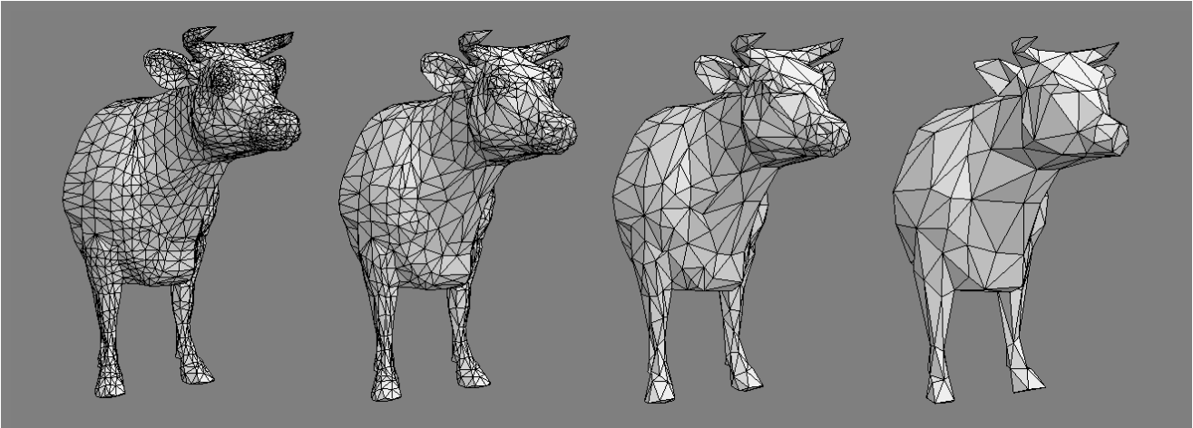
网格简化的 QEM 方法（venitable）

Slide 3
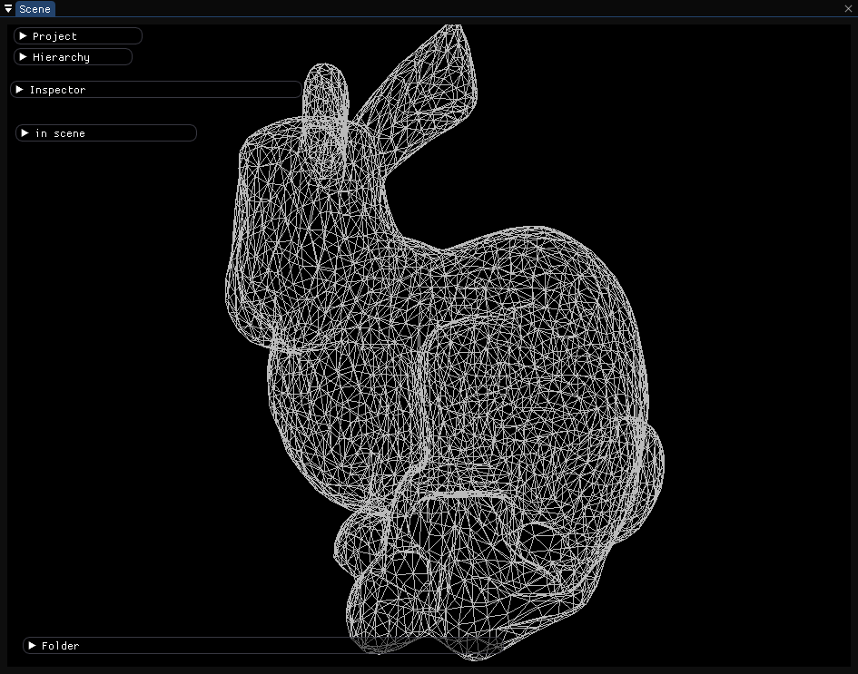
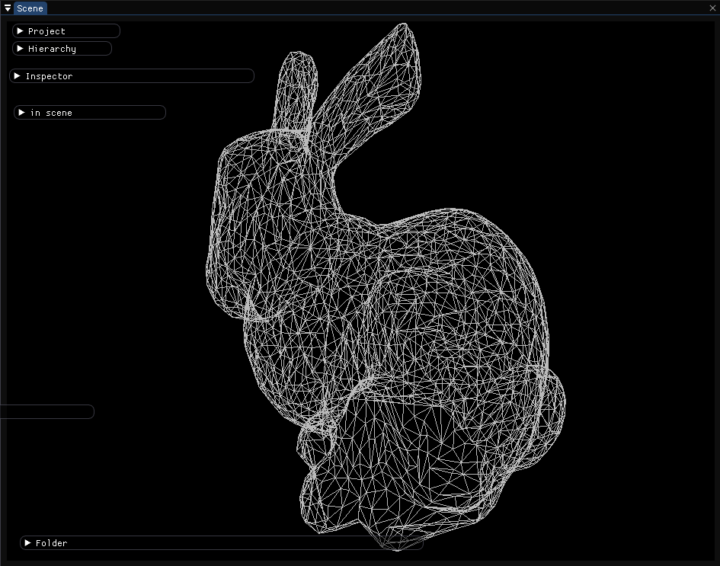
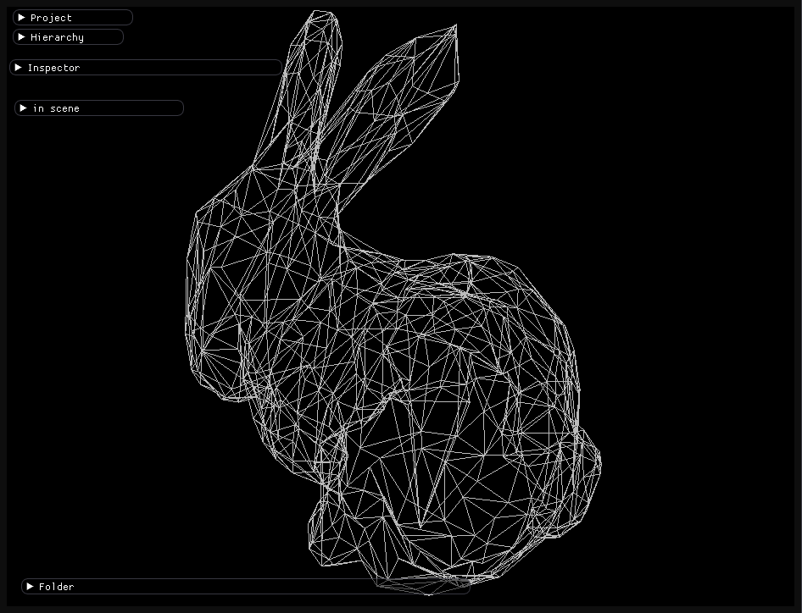
网格简化的 QEM 方法（任志雄）

Slide 4
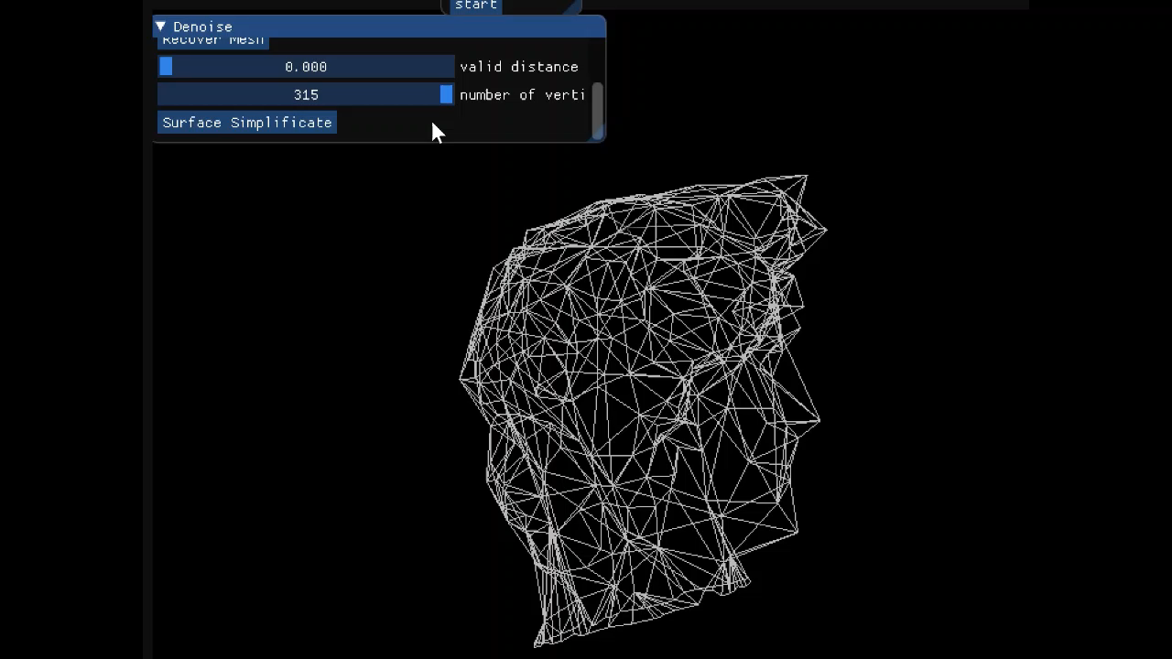
网格简化的 QEM 方法演示（王宸）

Slide 5
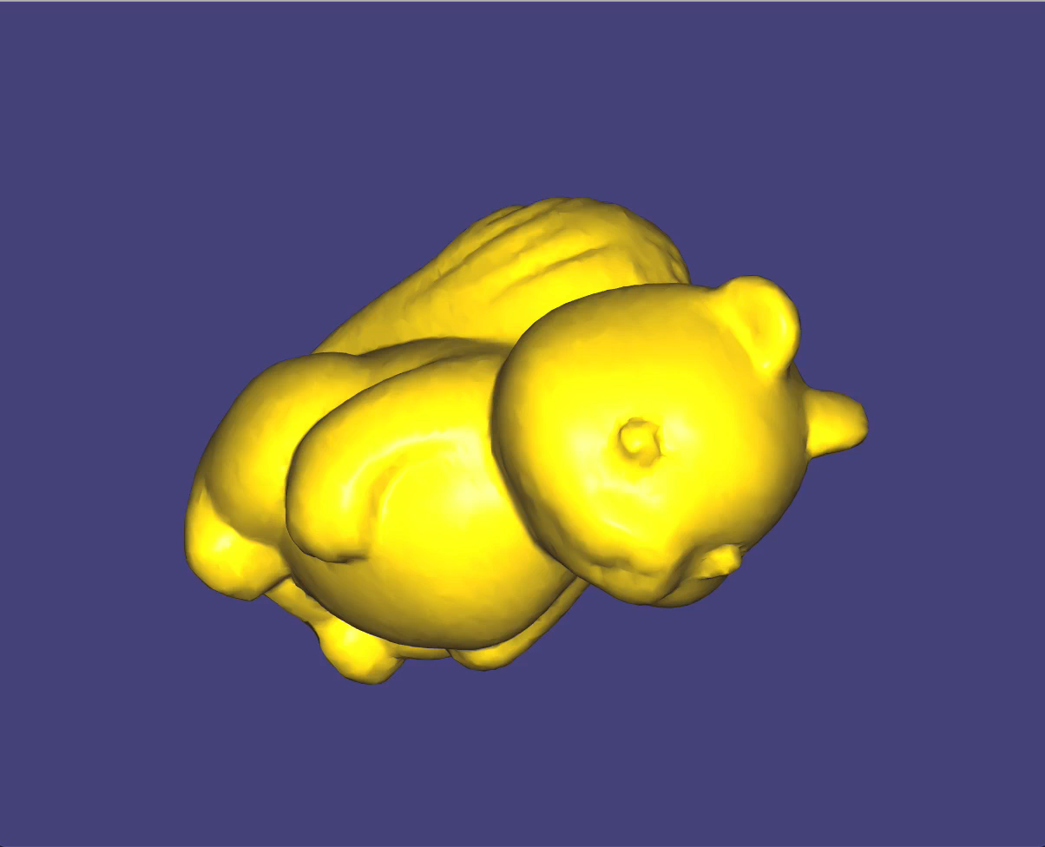
网格简化的 QEM 方法演示（马玺凯）

Slide 6
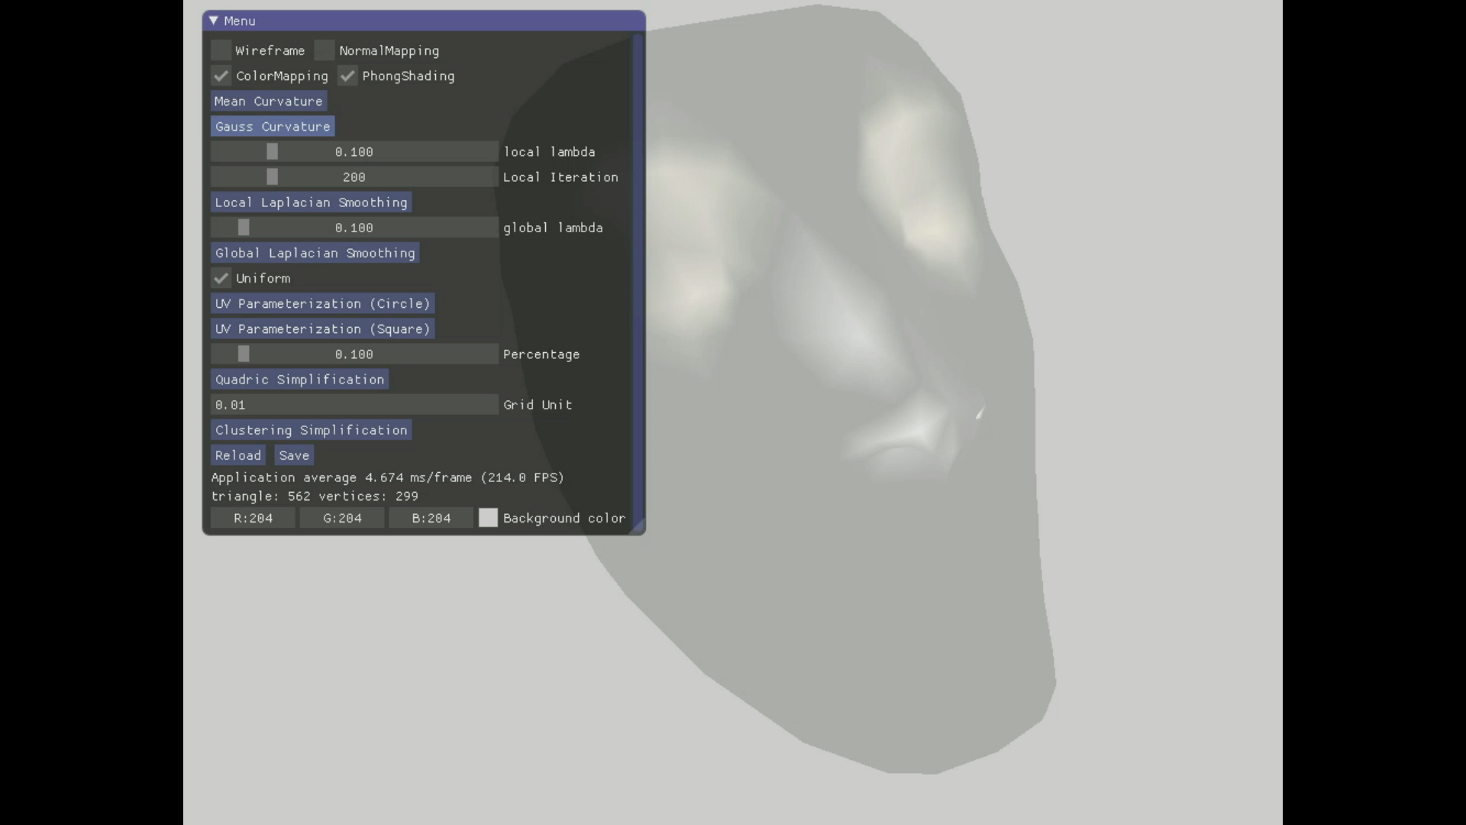
网格简化的 QEM 方法演示（GuoqingZhang）

Slide 7
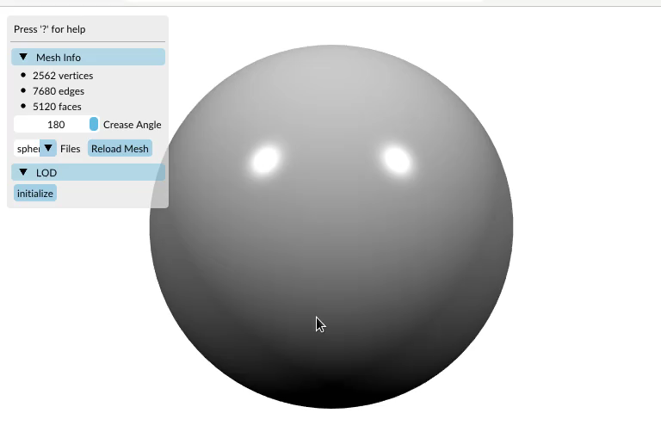
网格简化的 QEM 方法演示（谢聪）

Slide 8
部分优秀作业
优秀代码：
马玺凯、 GuoqingZhang
优秀报告：
王宸、马玺凯

